Slide 1
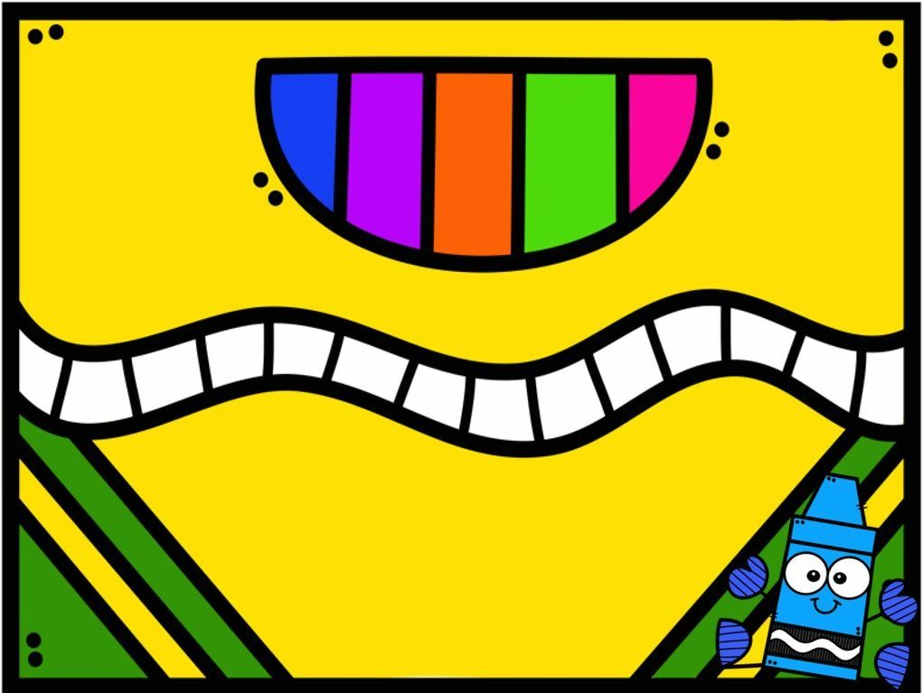
DIARIO DE ALUMNA PRACTICANTE

Slide 2
07 DE MAYO DEL 2021
Juguetería
Se realizo en casa un juego sobre la juguetería donde los alumnos, compran y venden diversos juguetes, poniendo en juego la habilidad matemática.

